Slide 1
第四章 络合滴定法
1

Slide 2
目录
4.1 概述
4.2 EDTA及其络合物的分析特性
4.3 EDTA络合物的稳定性
4.4 影响络合平衡的因素
4.5 络合滴定的基本原理
4.6 配位滴定中的酸度的控制
4.7 络合滴定中的掩蔽及解蔽的方法
4.8 络合滴定方式和应用
2

Slide 3
§4.1 概述
络合滴定法
以络合反应为基础的滴定分析法
无机的络合反应很多，但能用于络合滴定却很少。
例
Cu²⁺ + 4NH₃ = Cu(NH₃)₄²⁺
NH₃
NH₃
NH₃
NH₃
Cu²⁺
Cu(NH₃) ²⁺
Cu(NH₃)₂²⁺
Cu(NH₃)₃²⁺
Cu(NH₃)₄²⁺
单基配位分级络合，各级稳定常数相差较小，不
可能分步完成络合。
3

Slide 4
无机络合反应用于滴定的：硝酸银滴定氰化物
Ag⁺ + 2CN⁻ = [Ag(CN)₂]⁻
sp时
Ag⁺ + [Ag(CN)₂]⁻ =Ag [Ag(CN)₂]↓
过量一滴 白色沉淀
一、螯合剂(chelator)
具有两个或两个以上的配位原子并与中心离子形成
环状结构的络合剂，称作螯合剂；所形成的环状物质，
称作螯合物。螯合物通常都是五元、六元环，很稳定，
且环越多，螯合物越稳定。
二、氨羧络合剂
一类含有氨氮和羧氧配位原子的有机络合剂(螯合剂)。
4

Slide 5
最常见的是 乙二胺四乙酸——EDTA
(Ethylenediamine tetraacetic acid)
结构：
HOOCCH₂
H⁺
H⁺
CH₂COO ⁻
N—CH₂—CH₂—N
H₄Y
⁻ OOCCH₂
CH₂COOH
双偶极分子
分子中的氨氮和羧氧具有很强的络合能力，可以
和许多金属离子形成具有环状结构的稳定的可溶
性的络合物。
5

Slide 6
§4.2 EDTA及其络合物的分析特性
一、EDTA的分析特性
1、物理性质：白色晶状粉末，无嗅无毒，微溶于水
难溶于酸和有机溶剂中，溶于NH₃水
和NaOH中。
Na₂H₂Y·2H₂O 易溶于水，习惯上也称作EDTA
2、酸度对EDTA电离平衡的影响
EDTA的双偶极离子可以再接受两个质子形成H₆Y²⁺
EDTA在溶液中有七种存在形式，当酸度变化时，
会引起电离平衡移动，七种型体的浓度发生变化。
6

Slide 7
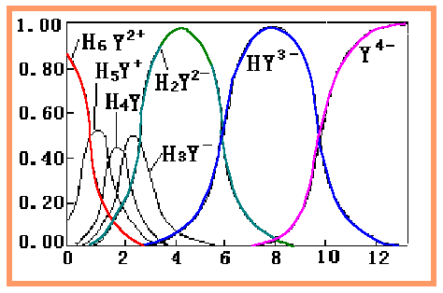
不同pH溶液中，EDTA各种存在形式的分布曲线：
7

Slide 8
从图中可以看出： pH 主要存在形式
<1 H₆Y
1~10.26 H₅Y、 H₄Y、 H₃Y、 H₂Y、 HY
>12 Y
在七种型体中，只有Y能与金属离子直接络合，
因此高pH下，Y分配比大与金属络合作用强。
3、EDTA具有广泛的络合性。
由于EDTA分子中有6个可配位的原子，因此，
EDTA几乎可以和所有金属离子络合(大约60多种)。
8

Slide 9
4、EDTA的配制和标定
⑴配制：(间接法)
Na₂H₂Y吸收了大约0.3%的水
纯水的质量要求高
∵水中Al³⁺、Fe³⁺、Cu²⁺可封闭指示剂
水中Ca²⁺、Mg²⁺消耗EDTA
∴要求用二次水
配好的EDTA溶液要装入聚乙烯的塑料瓶中或 硬质玻璃瓶中
⑵标定： 基准物质：Zn、ZnO、MgO、CaCO₃等
直接用EDTA 滴定基准物质溶液即可
9

Slide 10
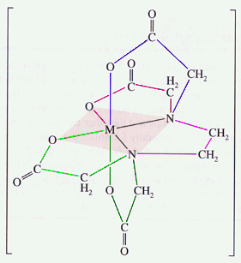
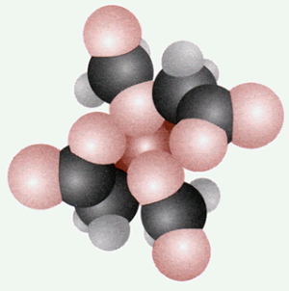
二、EDTA金属络合物的分析特性
1、具有五元环结构——稳定性高
Ni + Y = NiY
10

Slide 11
2、EDTA与M 大多形成1:1络合物
因为EDTA有六个配位基，可提供六对未共
用电子，且多数金属离子的配位数不超过6，因
此定量计算也简单。
c(EDTA)·V(EDTA) = c(M)·V(M)
3、络合物水溶性高。
4、在低pH下会生成酸式络合物 MHY
在高pH下会生成碱式络合物 M(OH)Y
H⁺、OH⁻
参加配位
11

Slide 12
5、EDTA络合物的颜色取决于金属离子。
若金属离子无色，则EDTA络合物也无色。
若金属离子有色，则EDTA络合物有色，且比金属离子颜色更深。
例
Mn²⁺ 浅粉
Ni²⁺ 绿
MnY 紫红
NiY 蓝
12

Slide 13
§4.3 EDTA络合物的稳定性
一、ML(1:1)型络合物
M + Y = MY
稳定常数
(或称形成常数)
MY = M + Y
不稳定常数
(或称离解常数)
13

Slide 14
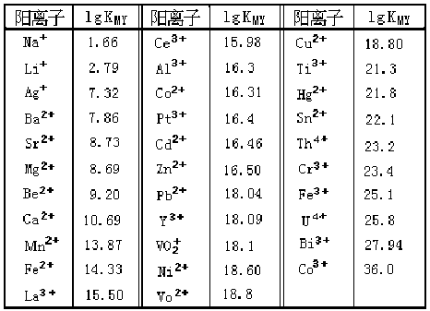
EDTA与常见金属离子形成的配合物的稳定常数
稳定常数具有以下规律：
a ．碱金属离子的配合物最不稳定，lg K_{MY}<3；
ｂ．碱土金属离子的 lgK_{MY}=8-11；
ｃ．过渡金属、稀土金属离子和Al³⁺的lgK_{MY}=15-19
ｄ．三价，四价金属离子及Hg²⁺的lgK_{MY}>20.
lgK_{稳}是绝对稳定常数，此外，溶液的酸度、温度及其它络合剂的存在，均可影响稳定性。
14

Slide 15
二、MLn(1:n)型络合物
金属离子与单基配位体如：NH₃、CN⁻、SCN⁻等
形成单核络合物，稳定性较差，存在逐级形成的现象。
M + L = ML
ML + L = ML₂
·······
·······
ML_{n-1} + L = ML_{n}
15

Slide 16
反过来看MLn的离解
ML_{n} = ML_{n-1} + L
ML_{n-1} = ML_{n-2} + L
·······
·······
ML = M + L
在许多络合平衡计算中，需要用K₁×K₂···等值，引入
一个新的概念，即累积稳定常数，用β表示。
16

Slide 17
[ML]=β₁[M][L]
[ML₂]=β₂[M][L]²
·······
·······
[ML_{n}]=β_{n}[M][L]^{n}
金属络合物的稳定常数P₂₉₉
17

Slide 18
三、各级络合物的分布
设金属离子的分析浓度为c(M)
MBE: c(M)=[M]+[ML]+[ML₂]+····+[ML_{n}]
=[M]+β₁[M][L]+β₂[M][L]²+····+β_{n}[M][L]^{n}
各级络合物的摩尔分数：
·······
18

Slide 19
各种型体分布图P₁₁₂
19

Slide 20
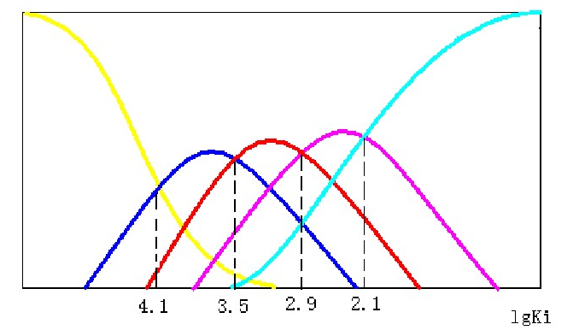
Cu(NH₃)₃²⁺
Cu²⁺
Cu(NH₃)₂²⁺
Cu(NH₃)₄²⁺
Cu(NH₃)²⁺
分布优势区域图： 如铜氨络合物
Cu²⁺
Cu(NH₃)²⁺
Cu(NH₃)₂²⁺
Cu(NH₃)₃²⁺
Cu(NH₃)₄²⁺
4.1 3.5 2.9 2.1 P(NH₃)
lgK₁ lgK₂ lgK₃ lgK₄
由溶液的P(NH₃)值可知哪种型体占优势。
20

Slide 21
§4.4 影响络合平衡的因素
一、副反应系数
主反应 M + Y = MY
N
OH⁻
L
H⁺
H⁺
OH⁻
M(OH)
ML
HY
NY
MHY
M(OH)Y
OH⁻
L
H⁺
酸式 碱式
副反应
M(OH)₂
ML₂
H₂Y
······
······
······
混合络合效应
M(OH)_{n}
ML_{n}
H₆Y
羟基络合
效应
辅助络合
效应
酸效应
干扰离子
效应
α _{MY}
α _{M(OH)}
α _{M(L)}
α _{Y(H)}
α _{Y(N)}
21

Slide 22
二、滴定剂EDTA的副反应
主反应 M + Y = MY
N
H⁺
HY
NY
H⁺
H₂Y
副反应
······
H₆Y
酸效应
干扰离子
效应
α _{Y(H)}
α _{Y(N)}
22

Slide 23
酸效应
由于H⁺的存在，使配位体参加主反应的能
力降低的现象称为酸效应；其大小用酸效
应系数来衡量。
酸效应系数α_{Y(H)} ：表示酸效应对主反应影响的程度
表示未与M络合的滴定剂的各种型体的总浓
度([Y'])是游离滴定剂浓度([Y])的多少倍。
23

Slide 24
为了方便起见，用lgα_{Y(H)}表示。
24

Slide 25
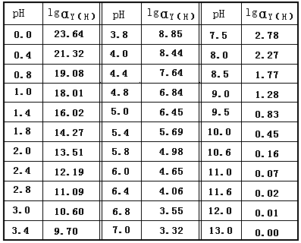
不同pH值时的lgα_{Y(H)}
α_{Y(H)}意义：
1、表示总浓度是有效浓度的多少倍；
2、 pH 越小，α_{Y(H)}大，即副反应严重，络合不完全；
3、 α_{Y(H)}=1表示H⁺没起作用，即[Y']=[Y]，EDTA全部
以[Y]型式存在，只有pH≥12时存在此种现象，此
时表示滴定剂EDTA无副反应。
25

Slide 26
例
计算pH=5.00时，氰化物的酸效应系数
26

Slide 27
例
计算pH=5.00时，氰化物的酸效应系数
解：
（溶液中其他金属离子与EDTA的反应的副反应系数
在混合离子的滴定中加以讨论）
27

Slide 28
三、金属离子的副反应
主反应 M + Y = MY
OH⁻
L
M(OH)
ML
OH⁻
L
副反应
M(OH)₂
ML₂
······
······
M(OH)_{n}
ML_{n}
羟基络合
效应
辅助络合
效应
α _{M(OH)}
α _{M(L)}
28

Slide 29
若金属离子M与络合剂A发生副反应，则副反应系数
P₂₉₉ 金属络合物的稳定常数
当溶液中pH较大时，会形成羟基络合效应，此时，
上式中的A代表OH⁻，
P₃₀₃列出了在不同pH下lgα_{M(OH)}
29

Slide 30
若有多种辅助络合剂同时对金属离子产生副反应，
则M的总的副反应系数α_{M}
p 表示辅助络合剂的数目
30

Slide 31
例
在0.010mol ·L⁻¹锌氨溶液中，当游离氨的浓度为0.10
mol ·L⁻¹(pH=10)时，计算锌离子的总副反应系数α_{M}
及溶液中[Zn²⁺]。
31

Slide 32
例
在0.010mol ·L⁻¹锌氨溶液中，当游离氨的浓度为0.10
mol ·L⁻¹(pH=10)时，计算锌离子的总副反应系数α_{M}
及溶液中[Zn²⁺]。
解：
查表α_{Zn(OH)}=10^{2.4}
32

Slide 33
四、金属络合物MY的副反应
主反应 M + Y = MY
H⁺
OH⁻
MHY
M(OH)
副反应
酸式 碱式
混合络合效应
α _{MY}
33

Slide 34
酸度较高时：
MY + H = MHY
酸度较低时：会生成碱式络合物，同理，其副反应系数
酸式和碱式络合物均不稳定，一般计算中可忽略。
34

Slide 35
五、条件稳定常数
M + Y = MY
K_{MY}是没有考虑副反应的影响，称为绝对稳定常数
K_{MY}不能反映实际情况，必须考虑副反应的影响，
引入条件稳定常数，用K_{MY} ′表示。
35

Slide 36
一般溶液的酸性、碱性不太强时，不形成酸式、
碱式络合物，简化上式为：
36

Slide 37
例
计算pH=2.00和pH=5.00时，ZnY的条件稳定常数
并说明何者稳定。
37

Slide 38
例
计算pH=2.00和pH=5.00时，ZnY的条件稳定常数
并说明何者稳定。
解：
查表 lgK_{ZnY}=16.50
pH=2.00 lgα_{Y(H)}=13.8 pH=5.00 lgα_{Y(H)}=6.6
pH=2.00时：
lgK_{ZnY}′=16.50-13.8+1.0=3.7
pH=5.00时 lgK_{ZnY} ′ =16.50-6.6=9.9
由此看出：pH值越大，lgα_{Y(H)}越小，络合物lgK_{ZnY}′大，
反应越完全。但pH不能太大,否则金属离子水解。
38

Slide 39
六、络合滴定对K_{MY} ′的要求
若pH较小，溶液酸性较大，酸效应较大，生成的
络合物不稳定，这样就不能滴定了。
络合物滴定目测终点与sp时pM之差 ±(0.2~0.5)
若滴定允许的误差为±0.1%, c_{M}=c_{EDTA}
单一离子能否准确滴定的条件：
lgc·K_{MY} ′ ≥6
即：当用EDTA滴定相同浓度金属离子溶液时，如
能满足 lgc·K_{MY}´≥6 则可获得准确的结果，误
差≤±0.1%。
39

Slide 40
例
pH=4.00时，用2.0×10⁻³mol ·L⁻¹EDTA滴定同样
浓度Zn²⁺时能否准确滴定。
40

Slide 41
例
pH=4.00时，用2.0×10⁻³mol ·L⁻¹EDTA滴定同样
浓度Zn²⁺时能否准确滴定。
解：
查表：lgK_{ZnY}=16.50 lgα_{Y(H)}=8.6
lgK_{ZnY} ′ =lgK_{ZnY}-lgα_{Y(H)}=16.50-8.6=7.9
lgc·K_{ZnY} ′ =lg2.0 × 10⁻³ ×10^{7.9}=5.2<6
不能准确滴定
41

Slide 42
六、金属离子缓冲溶液
金属离子缓冲溶液：由金属络合物(ML)和过量的络合剂(L)
所组成的，具有控制金属离子浓度的作用。
M + L = ML
H
HL
选择不同的络合剂(L)，合适pH，调节[L ′]/[ML]即可
配制不同pM值的金属离子缓冲溶液。
42

Slide 43
例
欲配制pCa为6.0的钙离子缓冲溶液，选用EDTA
为络合剂，应如何配制，pH多大合适。
43

Slide 44
例
欲配制pCa为6.0的钙离子缓冲溶液，选用EDTA
为络合剂，应如何配制，pH多大合适。
解：
当[CaY]=[Y ′]时，缓冲容量最大
pCa=lgK_{CaY}-lgα_{Y(H)}
lgα_{Y(H)} = lgK_{CaY} - pCa=10.7-6.0=4.7
查表 pH=6.0
配制时，按n(Ca):n(Y)=1:2 并调节pH=6.0即可。
44

Slide 45
§4.5 络合滴定的基本原理
一、络合滴定曲线
络合滴定随络合剂加入，被滴定的金属离子浓度[M]
不断减少，当达到化学计量点时，溶液中的pM有一个突
跃。指示剂的选择就是以sp时的pM值为根据的。
化学计量点pM'的计算是选择指示剂的依据
条件稳定常数
sp时
若生成的络合物比较稳定 则[MY]=c(M)-[M ′]≈c(M)
45

Slide 46
整理上式得
两边取负对数
例
0.01mol ·L⁻¹EDTA滴定20.00mL 0.01mol ·L⁻¹Ca²⁺,
计算pH=12的pCa值
解：
pH=12时，滴定曲线的计算：
pH=12 α_{Y(H)}=1 lg α_{Y(H)}=0 即无酸效应
K_{CaY} ′ =K_{CaY}=10^{10.69}
46

Slide 47
sp前：溶液组成：剩余金属离子
设加入EDTA 19.98mL时
sp时：溶液组成：Ca²⁺与EDTA全部络合成CaY
47

Slide 48
sp后: EDTA过量，设加入EDTA20.02mL
滴定突跃： pCa 5.30~7.69
以上是pH=12时，pCa值
同理P₁₆₆：pH改变 K_{CaY} ′ =K_{CaY}/α_{Y(H)} 也可计算出pCa值
48

Slide 49
绘出不同pH值的滴定曲线
pCa
EDTA加入量
49

Slide 50
影响滴定突跃的因素
(1)络合物的条件稳定常数
pM
K ′ =10¹⁰
K ′ =10⁸
浓度ｃ一定，
K ′_{(MY)}值越大，
突跃也越大。
K ′ =10⁷
K ′ =10⁵
滴定剂加入量%
50

Slide 51
(2)金属离子浓度c(M)
pM
K ′_{(MY)}一定，
浓度越大，
突跃越大。
10⁻⁵
10⁻⁴
10⁻³
10⁻²
滴定剂加入量%
51

Slide 52
二、络合滴定的指示剂——金属指示剂(pM指示剂)
金属指示剂
能与金属离子形成与其本身有显著不同
颜色的络合物，从而指示滴定过程中金
属离子浓度的变化
338种
１、金属指示剂作用原理
滴定前 指示剂与金属离子形成络合物
M + In = MIn
A色 B色
滴定过程中 M + EDTA = M-EDTA
溶液仍为B色
52

Slide 53
sp时 M + EDTA = M-EDTA
全部
MIn + EDTA = M-EDTA + In
B色 A色
例
用EDTA滴定Mg²⁺，指示剂为铬黑Ｔ(简称EBT)
(1)滴定前： Mg²⁺ + EBT = Mg-EBT
蓝色 酒红色
(2)滴定过程中： Mg²⁺ + EDTA = Mg-EDTA
(3)sp时： Mg-EBT + EDTA = Mg-EDT + EBT
酒红色 蓝色
53

Slide 54
2、金属指示剂应具备的条件
(1)在滴定的pH范围内,游离指示剂(In)与指示剂和金属
离子形成的络合物(MIn)的颜色应有明显的不同。
例
以铬黑Ｔ为例
H₃In = H₂In⁻ = HIn²⁻ = In³⁻
紫红 紫红 蓝 橙
pH<6 pH>11.6
铬黑Ｔ最适宜的酸度为：pH 7~10 碱性区
(2)指示剂与金属离子形成的络合物(MIn)
(a)MIn的Ｋ_{稳}应足够大。
(b)K_{M-EDTA}>K_{MIn}。
54

Slide 55
若K_{MIn}过于稳定，EDTA无法夺取其中Ｍ，虽加入
大量EDTA也达不到终点，使颜色变化，这种现象叫
做指示剂的封闭现象。
例
用EDTA测定自来水的硬度时，Al³⁺、Fe³⁺、
Cu²⁺、Co²⁺、Ni²⁺等对铬黑Ｔ具有封闭作用，
使指示剂失效。因此，需滴定前加以掩蔽。
Al³⁺、Fe³⁺用三乙醇胺掩蔽；
Cu²⁺、Co²⁺、Ni²⁺用KCN掩蔽。
(3)指示剂与金属离子形成的络合物(MIn)应易溶于水。
若MIn是胶体或沉淀时，使EDTA交换缓慢，使终
点拖长，颜色变化不灵敏，这种现象称指示剂的
僵化现象。
55

Slide 56
消除的方法：a.加入有机溶剂；
b.加热；
c.加入活化剂；
d.近终点时要慢滴快摇。
以增大溶解度，加快置换反应速度。
(4)防止指示剂变质
金属指示剂多数是具有若干双键的有色化合物，易
受外界条件影响而分解，有些在水中也不稳定，日
久会变质。
例
铬黑T配成固体指示剂：EBT:NaCl=1:100
EBT 加三乙醇胺防变质。
56

Slide 57
3、指示剂的变色点
M + In = MIn
H
HIn
H
H₂In
···
当[MIn]=[In ′]时，溶液呈混合色，即指示剂的变色点
两边取对数
(pM)_{t}表示指示剂颜色转变点的pM值
57

Slide 58
金属指示剂的变色点与酸碱指示剂不同，是一个随
pH改变而改变的量，选择指示剂时，要选择指示剂
的(pM)_{t}值在sp时的pM突跃范围内，否则误差较大。
常用金属指示剂：
铬黑T(EBT)、二甲酚橙(XO)、PAN、
磺基水杨酸（ssal）、钙指示剂
了解它们使用的pH范围、终点颜色变化、用于测定哪些离子。
58

Slide 59
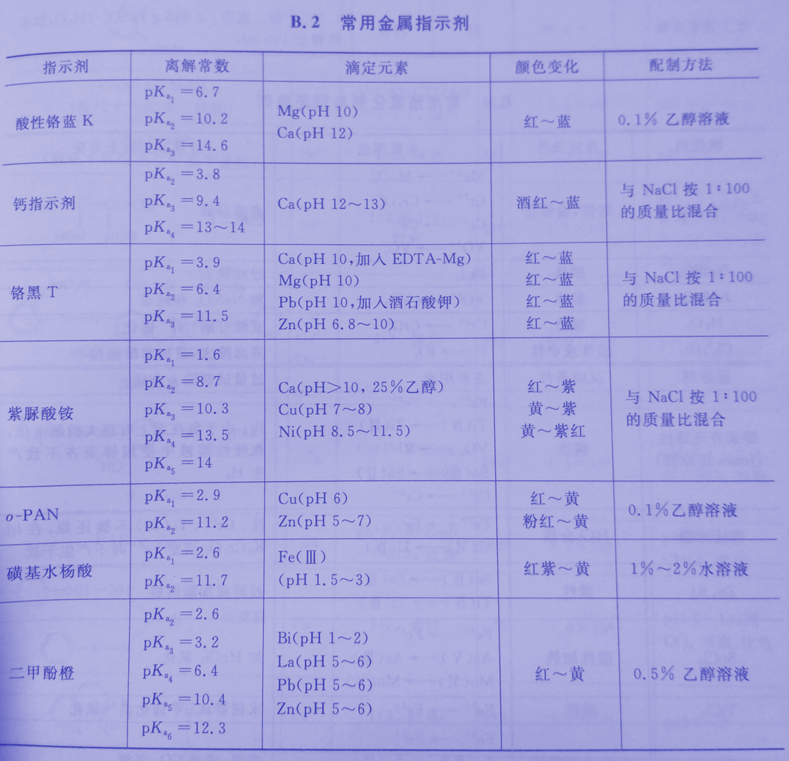
59

Slide 60
三、终点误差
与酸碱滴定法的误差公式很相似。
60

Slide 61
例
用EDTA等浓度滴定0.0100mol ·L⁻¹ Mg²⁺，pH=10
用EBT为指示剂，计算终点误差。
61

Slide 62
例
用EDTA等浓度滴定0.0100mol ·L⁻¹ Mg²⁺，pH=10
用EBT为指示剂，计算终点误差。
解：
pH=10时，lgα_{Y(H)}=0.5 lg α_{Mg(OH)}=0 lgK_{MgY}=8.7
lgK_{MgY} ′ =lgK_{MgY}-lg α_{Y(H)}=8.7-0.5=8.2
查表P₃₀₄ (pMg)_{ep}=(pMg)_{t}=5.4
62

Slide 63
§4.6 配位滴定中的酸度的控制
一、单一离子滴定的最高酸度和最低酸度
1、最小pH值(即最高酸度)
计算法
查pH~lgα_{Y(H)}表，得到pH_{最小}
查Ringbom曲线
P₁₃₀
不同的金属离子与EDTA形成的络合物lgK_{稳}不同，
因此，所允许的最小pH值不同。
63

Slide 64
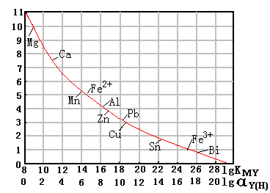
Ringbom曲线
64

Slide 65
酸效应曲线说明以下几个问题：
找出各种离子滴定时的最低pH值。
可以看出在一定pH值范围内哪些
离子被滴定，哪些离子有干扰。
曲线上面的离子不干扰
pH=3时，测Cu²⁺
曲线下面的离子均干扰
从曲线上看出利用控制酸度的方法可以连续滴定几
个离子。
混合溶液Bi³⁺、Zn²⁺、Mg²⁺的滴定
选择：pH=1 滴定Bi³⁺；
pH=5 滴定Zn²⁺；
pH=10 滴定Mg²⁺。
65

Slide 66
2、最大pH值(即最低酸度)
直接滴定单一离子的最大pH值由金属离子的
水解酸度求出。
pH_{最大}
66

Slide 67
例
用1×10⁻²mol ·L⁻¹EDTA滴定用浓度的Fe³⁺溶液，若ΔpM=±0.2 E_{t}=0.1%, 计算最高酸度和最低酸度。
67

Slide 68
例
用1×10⁻²mol ·L⁻¹EDTA滴定同用浓度的Fe³⁺溶液，若ΔpM=±0.2 E_{t}=0.1%, 计算最高酸度和最低酸度。
解：
最高酸度：
查表 lgα_{Y(H)}=17.1时， pH_{最小}=1.2
最低酸度：
Fe³⁺ + 3OH⁻ = Fe(OH)₃
∴最适宜pH范围：1.2~2.2
68

Slide 69
二、混合离子分别滴定的可能性和酸度控制
1、选择性滴定的可能性
设溶液中有金属离子M、N 且 K_{MY}>K_{NY}，用
EDTA滴定，若能够通过控制酸度使K_{MY}′很大，
K_{NY} ′很小，即相差很大，则EDTA与M定量反应
后才与N作用。
M + Y = MY
H⁺
N
α_{Y(N)}=1+K_{NY}[N]
=1+c_{N}·K_{NY}
≈ c_{N}·K_{NY}
HY
NY
···
α_{Y} =α_{Y(N)}+ α_{Y(H)}-1
69

Slide 70
lg α_{Y(H)}
pH小时 α_{Y(H)}> α_{Y(N)}
lgα_{Y}
α_{Y}≈ α_{Y(H)}
lg α_{Y}
lg α_{Y(N)}
N的影响忽略，同滴定单一离子。
pH
pH大时 α_{Y(H)}< α_{Y(N)}
α_{Y}≈ α_{Y(N)}
此时忽略酸的影响，K_{MY} ′不随pH变化且保持最大值
70

Slide 71
分步滴定中K_{MY} ′能达到最大值
两边同乘c_{M}
两边取对数
ΔlgK↑，c_{M} ↑，c_{N}↓，则 lgc_{M}K_{MY} ′ ↑，滴M越完全
ΔlgK多大时才能分步滴定？
取决于要求的准确度和条件。
71

Slide 72
ΔpM=±0.2
E_{t}=±0.1%
c_{M}=c_{N}
∴ ΔlgK≥6 能否准确分步滴定的条件
若c_{M}=10c_{N}
2、分步滴定酸度控制
lg α_{Y(H)}
最小pH值
lg α_{Y}
lgK_{MY} ′达最大时的初始pH值
lgα_{Y}
lg α_{Y(N)}
此时 α_{Y(H)}= α_{Y(N)}
查pH~lgα_{Y(H)}表，得到pH_{最小}
72
pH

Slide 73
最大pH值
以生成M(OH)_{n}时的pH为准
最佳pH值
pM_{SP}=pM_{t}所对应的pH值为最佳pH值
例
某含Pb²⁺、Ca²⁺的溶液，浓度均为2×10⁻²mol ·L⁻¹
用同浓度的EDTA分步滴定Pb²⁺，问：
(1)有无可能分步滴定？
(2)求滴定的酸度范围？
(3)求二甲酚橙为指示剂的最佳pH值。
73

Slide 74
解：
已知 lgK_{PbY}=18.0, lgK_{CaY}=10.7, K_{SP}(Pb(OH)₂)=10^{-15.7}
(1)
ΔlgK=18.0-10.7=7.3>6
可以分步滴定Pb²⁺。
(2)
α_{Y(H)}= α_{Y(N)}=c_{Ca}·K_{CaY}=10^{-2.0}×10^{10.7}=10^{8.7}
lgα_{Y(H)}=8.7
查pH~lgα_{Y(H)}表，
pH_{最小}=4.0
pH_{最大}=7.0
酸度范围 : 4.0~7.0
74

Slide 75
(3)
查表 (pPb)_{t}~pH
pH_{最佳}=4.3
75

Slide 76
§4.7络合滴定中的掩蔽及解蔽的方法
一、掩蔽法
掩蔽法
加入掩蔽剂与干扰离子反应以降低干扰
离子的浓度使之不与滴定剂或指示剂络
合，消除干扰。
络合掩蔽法
沉淀掩蔽法
氧化还原掩蔽法
常用的掩蔽法
1、络合掩蔽法
利用干扰离子与掩蔽剂形成稳定络合物的反应
使干扰离子的浓度降低，以达到消除干扰的目的。
76

Slide 77
例
用0.020mol⋅L⁻¹ EDTA滴定同浓度的Zn²⁺、Al³⁺混合液中的Zn²⁺，能否准确滴定？若加入0.010mol ⋅L⁻¹的NH₄F，调节溶液的pH为5.5，以二甲酚橙作指示剂，用0.020mol ⋅L⁻¹EDTA滴定，能否准确滴定？计算终点误差。
解：
已知 lgK_{ZnY}=16.5 lgK_{AlY}=16.1
ΔlgK=16.5-16.1=0.4<6
不能准确滴定
主反应
Zn + Y = ZnY
H
F
AlF₆³⁻
Al
副反应
HY
AlY
···
77

Slide 78
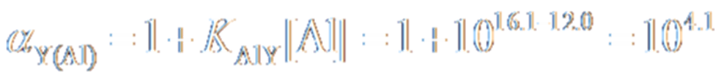
pH=5.5，pKa(HF)=3.17
c(F)=[F⁻]=10⁻²mol ⋅L⁻¹
pH=5.5时，lgα_{Y(H)}=5.5
α_{Y}= α_{Y(Al)}+ α_{Y(H)}-1≈ α_{Y(H)}=10^{5.5}
78

Slide 79
pH=5.5时，XO作指示剂，(pZn)_{ep}=5.7
ΔpZn=5.7-6.5=-0.8
F⁻对Al³⁺的掩蔽效果很好，使[Al³⁺]=10⁻¹²mol ⋅L⁻¹ ，
干扰消除，误差很小。
79

Slide 80
络合掩蔽剂必需具备的条件：
1、干扰离子与掩蔽剂形成的络合物远比与EDTA形成
的络合物稳定，而且形成的络合物应无色或浅色，不
会影响终点的判断。
2、掩蔽剂不与待测离子络合，即使形成络合物，其稳
定性也应远小于待测离子与EDTA络合物的稳定性。
3、掩蔽剂的应用有一定的pH范围，而且要符合测定要
求的pH范围。
需要掌握的常用络合掩蔽剂：P₁₃₈
三乙醇胺、氟化物、邻二氮菲、氰化物
80

Slide 81
2、氧化还原掩蔽法
利用氧化还原反应改变干扰离子的价态，达到
消除干扰的目的。
例
测定Bi³⁺、Fe³⁺混合溶液中的Bi³⁺
解：
已知 lgK(BiY)=27.9 lgK(FeY⁻)=25.1 lg K(FeY²⁻)=14.3
Bi³⁺、Fe³⁺混合溶液
ΔlgK=27.9-25.1=2.8<6
Fe³⁺干扰测定
若加入抗坏血酸或盐酸羟胺将Fe³⁺还原为Fe²⁺
ΔlgK=27.9-14.3=13.6>6
Fe³⁺还原为Fe²⁺不干扰Bi³⁺的测定
81

Slide 82
3、沉淀掩蔽法
利用干扰离子与掩蔽剂形成沉淀的方法，降低干
扰离子的浓度，并在沉淀存在下直接进行络合滴定。
例
测定自来水的硬度
(1)测Ca²⁺、Mg²⁺总量
pH=10氨性缓冲溶液中，EBT作指示剂，用
EDTA滴定。
(2)测Ca²⁺量
加入NaOH，pH>12
Mg²⁺ + OH⁻ = Mg(OH)₂↓
用EDTA滴定Ca²⁺, 用钙指示剂指示终点。
82

Slide 83
沉淀反应必需具备的条件：
1、生成的沉淀溶解度要小；
2、最好生成晶型沉淀，吸附少；
3、生成的沉淀颜色浅。
需要掌握的常用沉淀掩蔽剂：P₁₃₉
氢氧化物、碘化钾、氟化物、硫酸盐、硫化钠
83

Slide 84
二、解蔽法
解蔽
使用一种试剂以破坏干扰离子与掩蔽剂
生成的络合物，使该离子从络合物中释
放出来，这种作用叫做解蔽。
例
测定铜合金中的铅、锌含量
在氨性溶液中，用KCN掩蔽Cu²⁺、Zn²⁺，以
EBT为指示剂，用EDTA滴定Pb²⁺。
于滴定Pb²⁺后的溶液中加入甲醛，则Zn(CN)₄²⁻
被解蔽而释放出Zn²⁺，然后用EDTA滴定释放
出来的Zn²⁺。
84

Slide 85
选择其它的氨羧络合剂
EGTA
乙二醇二乙醚二胺四乙酸
可以在Mg²⁺的存在下滴定Ca²⁺或Ba²⁺。
EDTP
乙二胺四丙酸
可以在Zn²⁺、Cd²⁺、Mn²⁺、Mg²⁺的存在下，滴定铜。
TTHA
三乙四胺六乙酸
含有10个配位原子，可形成较稳定的络合物。
85

Slide 86
§4.8络合滴定方式和应用
滴定方式： 直接滴定法、返滴定法、析出法、
置换滴定法、间接滴定法。
一、直接滴定法
将试样处理成溶液后，调节至所需的酸度，加
入必要的其他试剂和指示剂，直接用EDTA滴定。
采用直接滴定法时，必须符合下列条件：
1、应满足lgc_{M}K_{MY} ′ ≥6
2、络合速度要快；
3、有敏锐的指示剂且没有封闭现象；
4、在选定的滴定条件下，被测离子不发生水解和沉
淀反应。
86

Slide 87
直接滴定法滴定实例P₁₄₁
二、返滴定法
在试液中先加入已知过量的EDTA标准溶液，
用另一种金属盐的标准溶液滴定剩余的EDTA。
返滴定法主要用于下列情况
1、无合适的指示剂或被测离子对指示剂有封闭现象；
2、被测离子与EDTA的络合速度很慢；
3、被测离子发生水解等副反应。
87

Slide 88
以Al³⁺的滴定为例
不宜采用直接滴定法
因为
1、Al³⁺对二甲酚橙等指示剂有封闭作用；
2、Al³⁺与EDTA络合缓慢；
3、在酸度不高时，Al³⁺会水解生成一系列多核
羟基络合物。
所以必须采用返滴定法
pH3~4
Δ, Y(过）
AlY
Y(剩余）
pH 5~6
冷却， XO
Zn²⁺↓
AlY
ZnY
Al³⁺
88

Slide 89
三、析出法
适用于多组分溶液中测定其中一种组分的。
用EDTA滴定Cu²⁺、Zn²⁺、Al³⁺混合溶液中的Al³⁺
设计方案
CuY
ZnY
AlY
Y(剩)
CuY
ZnY
AlY
ZnY
Cu²⁺
Zn²⁺
Al³⁺
pH 3~4
Δ，Y(过)
pH 5~6
冷却，XO
Zn²⁺↓
CuY
ZnY
AlF₆³⁻
ZnY
Y
CuY
ZnY
AlF₆³⁻
ZnY
ZnY
NH₄HF₂
Δ
Zn²⁺↓
89

Slide 90
四、置换滴定法
适用于络合产物不稳定的滴定。
用EDTA测银币中银和铜的含量
指示剂：
紫脲酸胺
紫红→黄
Ag
Cu
Ag⁺
Cu²⁺
(2)pH=10
Ni(CN)₄²⁻
Ni²⁺
Y↓
NiY
HNO₃
溶样
指示剂：
紫脲酸胺
紫红→黄
(1)pH=8(加氨)
Y ↓
CuY
Ag⁺与EDTA的络合物不稳定，不能用EDTA直接滴定
以紫脲酸胺作指示剂用EDTA滴定置换出的Ni²⁺，
即可求得Ag⁺的含量。
90

Slide 91
用EDTA滴定Ca²⁺，EBT作指示剂
(已知：lgK_{CaIn}=5.4, lgK_{MgIn}=7.0, lgK_{CaY}=10.7, lgK_{MgY}=8.7)
由于Ca²⁺与EBT显色不灵敏，通常在滴定前加入MgY
则 MgY + Ca²⁺ = Mg²⁺ + CaY
Mg²⁺ + In =MgIn
EDTA与Ca²⁺络合，当达到终点时，EDTA夺取
MgIn中的Mg²⁺，形成MgY，游离出指示剂，加
入的MgY与生成的MgY相等，没有影响。
91

Slide 92
五、间接法
有些金属离子和非金属离子不与EDTA络合或生成的
络合物不稳定，这时可以采用间接滴定法。
钠的测定
Na⁺
洗涤、过滤
溶解
NaAc·Zn(Ac)₂ ·3UO₂(Ac)₂ ·9H₂O↓
Zn²⁺
（醋酸铀酰锌钠）
EDTA滴定
钾的测定
洗涤、过滤
溶解
Y ↓
K⁺
K₂NaCo(NO₂)₆ ·6H₂O↓
Co²⁺
CoY
92

Slide 93
MgY
Y
Mg²⁺
NH₄⁺
H⁺溶
Y(过)
PO₄³⁻
MgNH₄PO₄↓
Mg²⁺
Mg ↓
MgY
MgY
pH 10
用直接滴定法可以吗？
设计方案
Zn²⁺、Mg²⁺混合液中两者的测定
93

Slide 94
方案1
Zn²⁺ Mg²⁺
lgK_{MY} 16.5 8.7
控制pH
Zn
Mg
pH=5.5
XO
ZnY
Mg
Y↓
测定Zn
另取一份：（Why？）
Zn
Mg
pH=10
EBT
ZnY
MgY
测定总量
94

Slide 95
方案2
掩蔽法
Zn
Mg
pH=10
KCN
Zn(CN)₄²⁻
Mg
Zn(CN)₄²⁻
MgY
Y↓
EBT
测定Mg
另取一份：
Zn
Mg
pH=10
EBT
ZnY
MgY
测定总量
95

Slide 96
方案3
掩蔽解蔽法
Zn
Mg
pH=10
KCN
Zn(CN)₄²⁻
Mg
Zn(CN)₄²⁻
MgY
Y↓
EBT
HCHO
Zn
MgY
Y↓
EBT
ZnY
MgY
96

Slide 97
方案4
析出法
Zn(CN)₄²⁻
MgY
Y
Zn
Mg
pH=10
EBT
Y↓
ZnY
MgY
KCN
Mg↓
Zn(CN)₄²⁻
MgY
97

Slide 98
本章作业
4.5；4.6；4.10；4.15；4.16
98

